Slide 1
STATISTIK PENELITIAN PENDIDIKAN
Amnah, S.Kom.,MTI
Pertemuan_Sembilan

Slide 2
Diagram
Diagram adalah gambaran untuk memperlihatkan atau menerangkan sesuatu data yang akan disajikan

Slide 3
Diagram Batang
Digunakan untuk menyajikan data yang bersifat kategori atau data distribusi.
Cara menggambar diagram batang yaitu diperlukan sumbu tegak (vertikal) dan sumbu mendatar (horizontal) yang berpotongan tegak lurus.

Slide 4
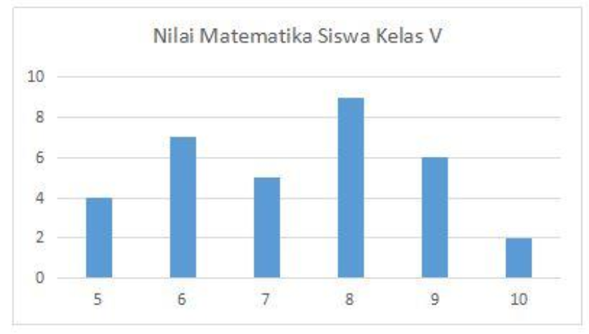
Contoh diagram batang

Slide 5
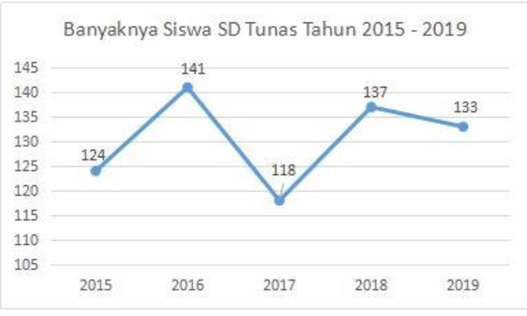
Diagram garis

Slide 6
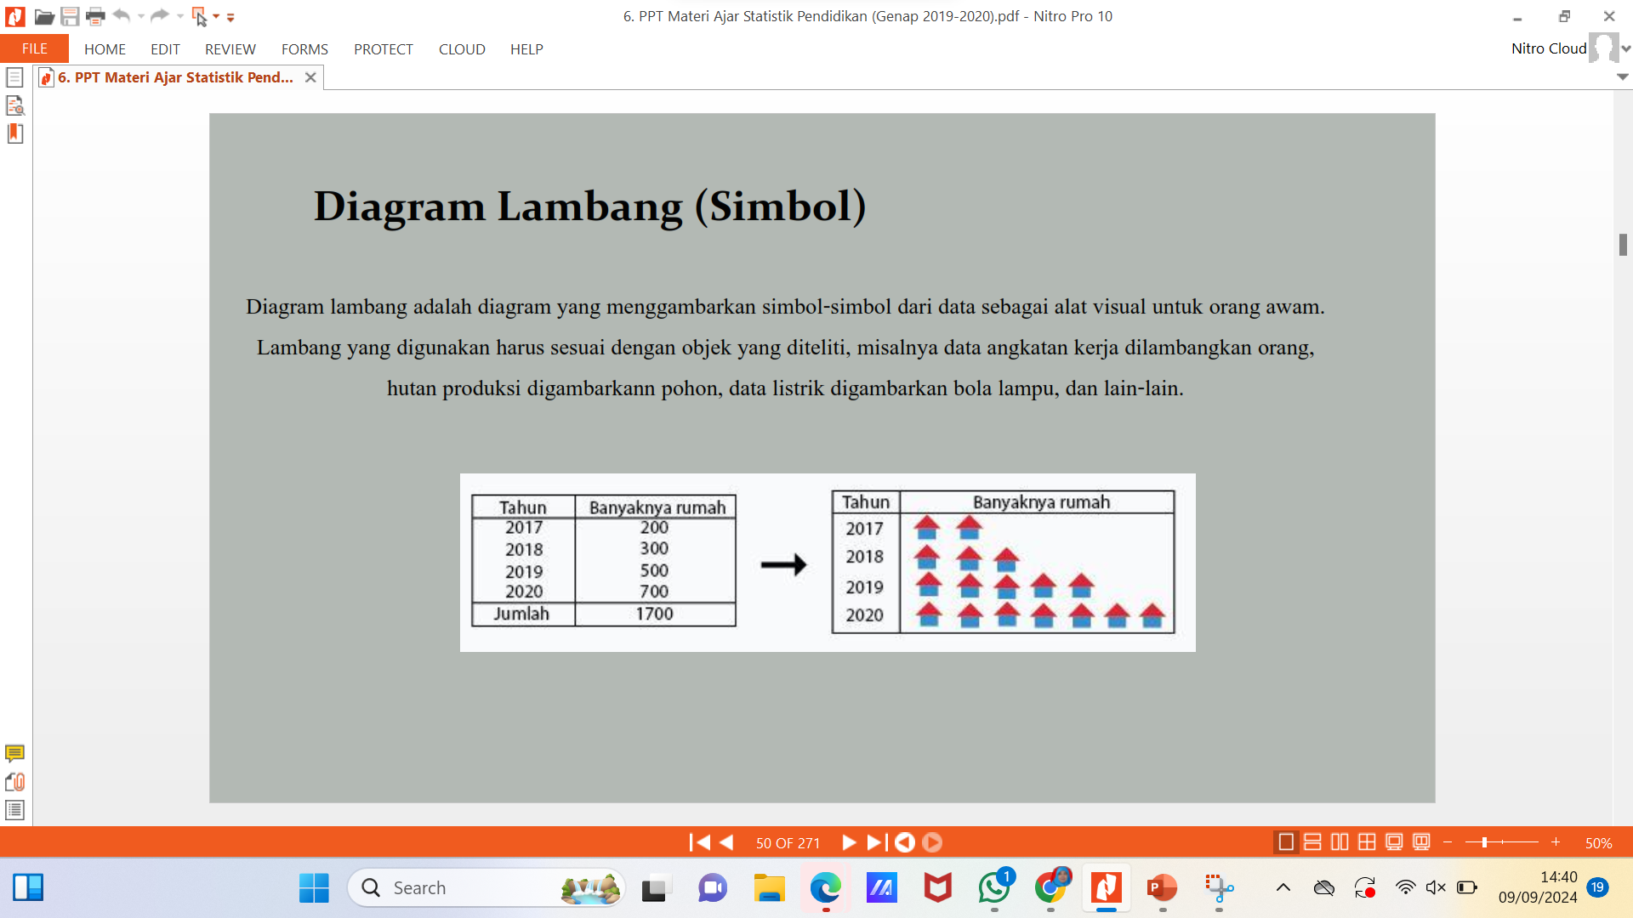
Diagram Simbol

Slide 7
Diagram lingkaran dan Pastel
Diagram Lingkaran
Diagram lingkaran adalah diagram yang didasarkan pada sebuah lingkaran yang dibagi-bagi dalam beberapa bagian sesuai dengan macam data dan perbandingan frekuensi masing-masing data yang disajikan.
Diagram Pastel
Diagram pastel adalah perubahan wujud dari model diagram lingkaran versi terpotong yang disajikan dalam bentuk tiga dimensi

Slide 8
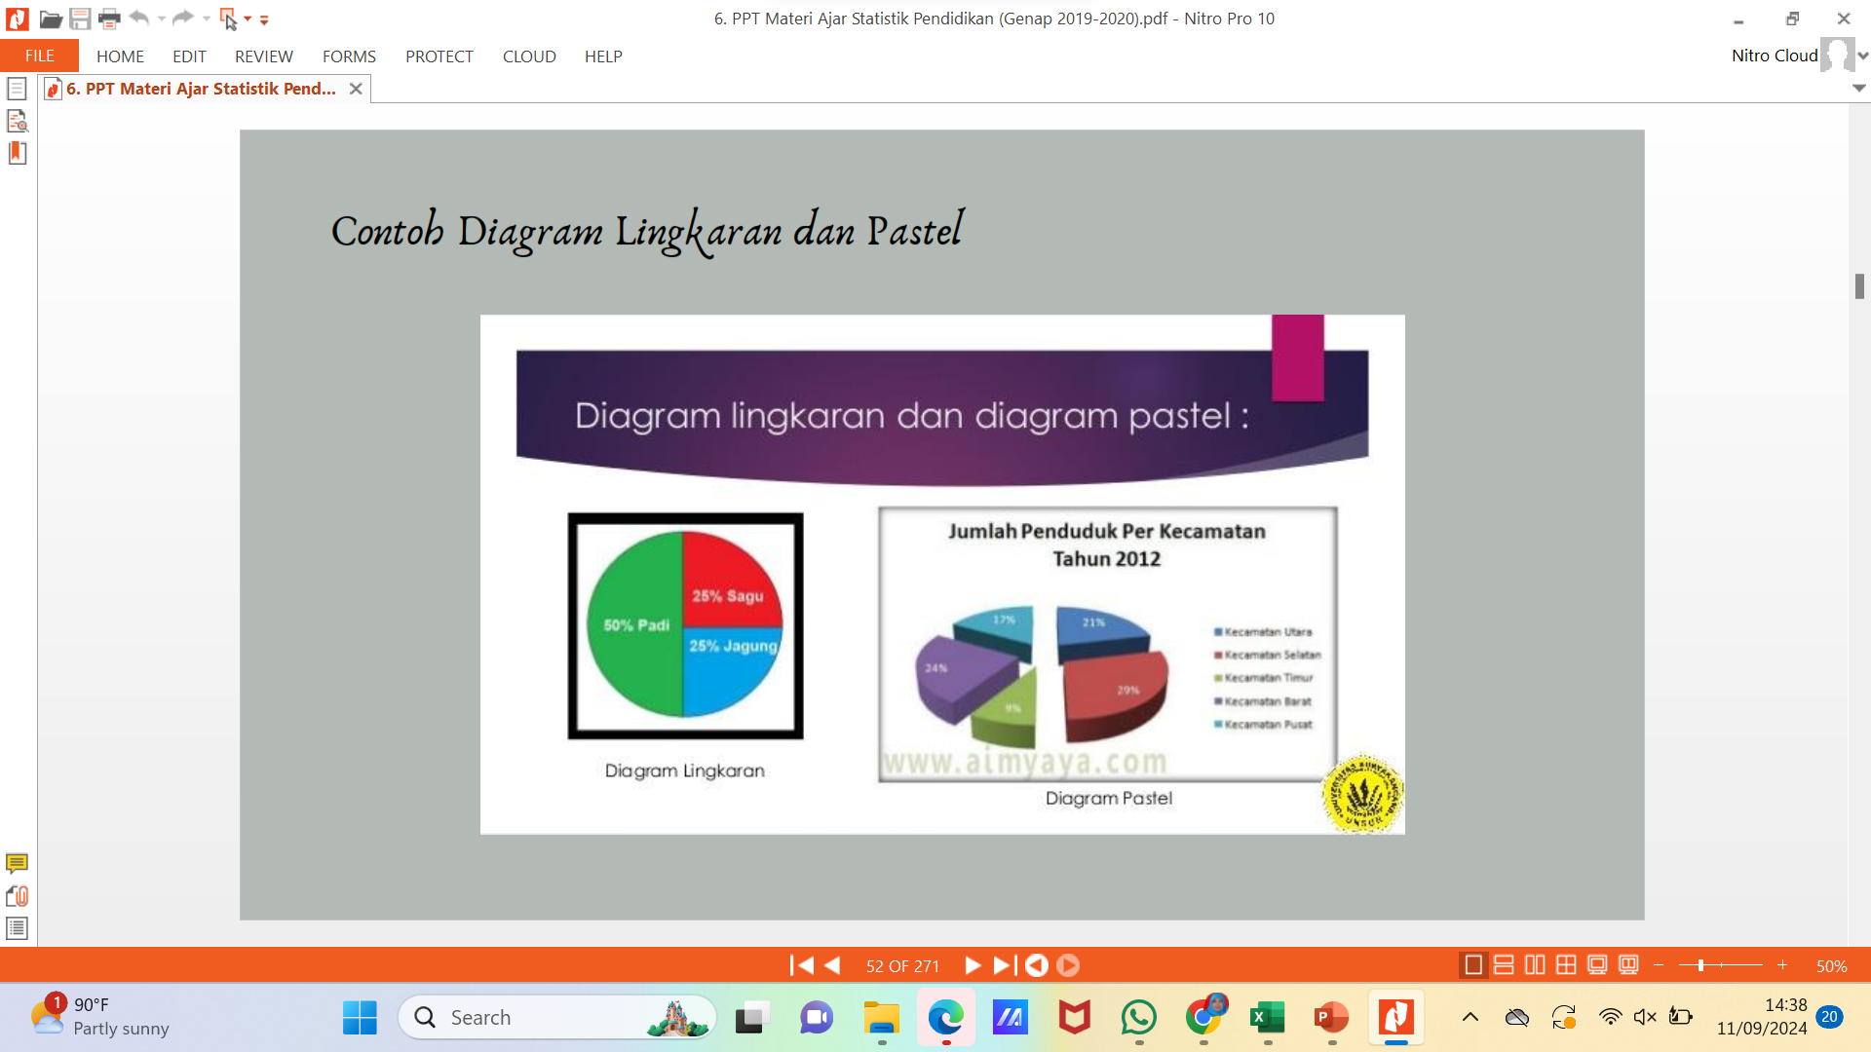
contoh
Diagram Lingkaran
Diagram Pastel

Slide 9
Sekian Materi Pertemuan Sembilan
Sampai bertemu dipertemuan 10

